Slide 1
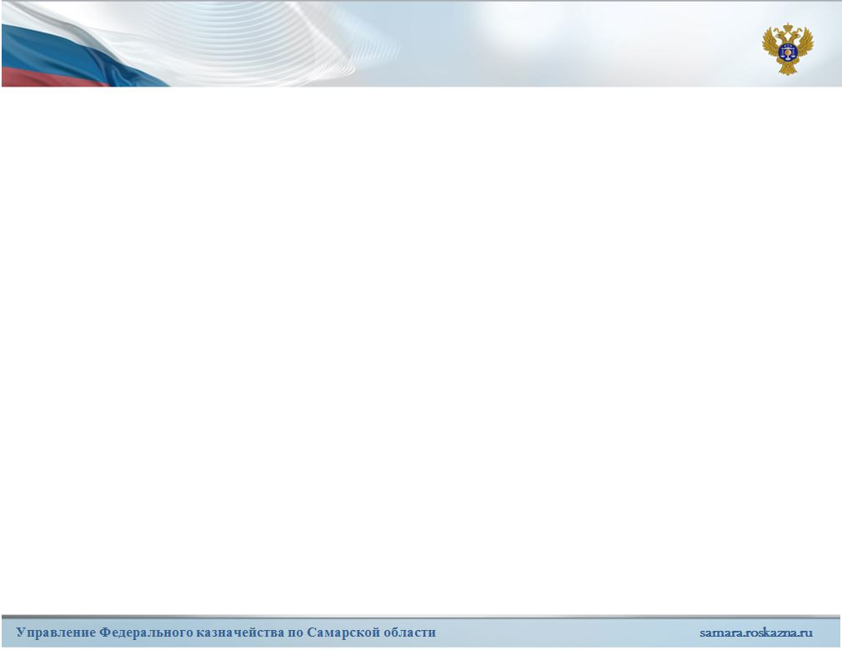
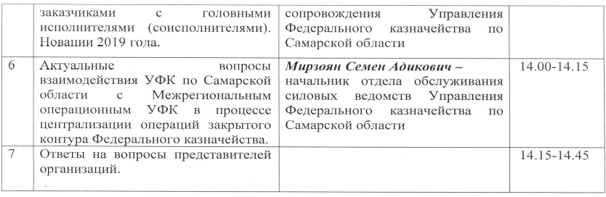
Завершение текущего финансового года по кассовому исполнению расходов Федерального бюджета. Новации 2019 года

